Slide 1



Fortalecimento da Governança Fiscal
Michele Patricia Roncalio
Secretária de Fazenda de Florianópolis-SC
Presidente da ABRASF

Slide 2

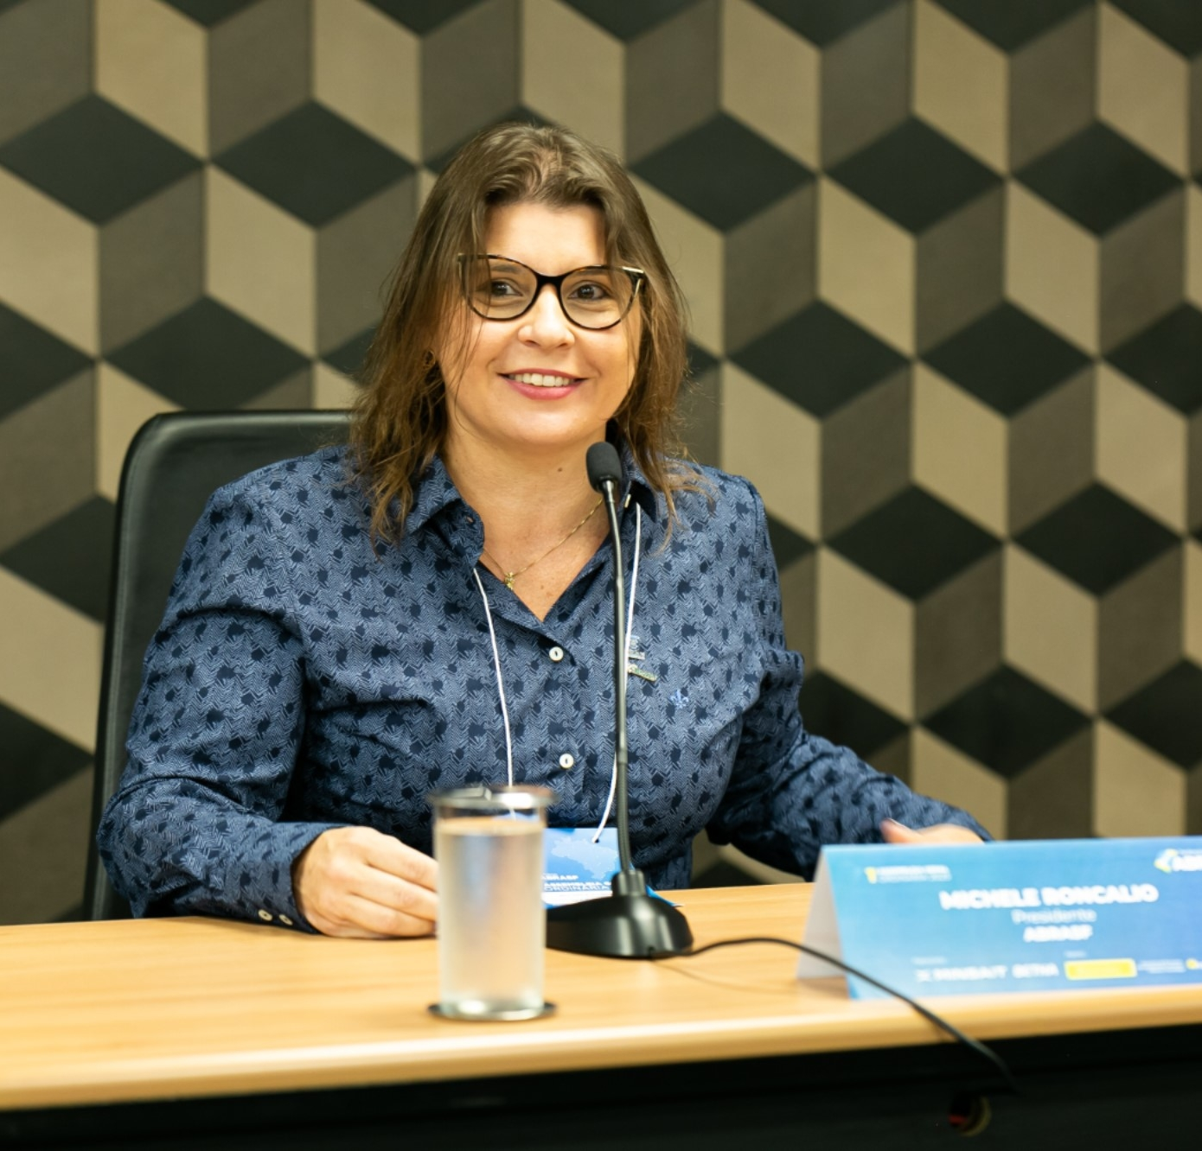
Michele Roncalio
Secretária da Fazenda de Florianópolis (desde março/2023)
Presidente da ABRASF (Associação Brasileira de Secretarias de Finanças das Capitais)
Membro Titular do Pré-Comitê Gestor do IBS
Auditora Estadual de Finanças Públicas de Santa Catarina/SEF (desde 2004)
Contadora
Conselheira do CRCSC
Ex-Secretária Adjunta do Estado de Santa Catarina e ex-Diretora do Tesouro Estadual

Slide 3
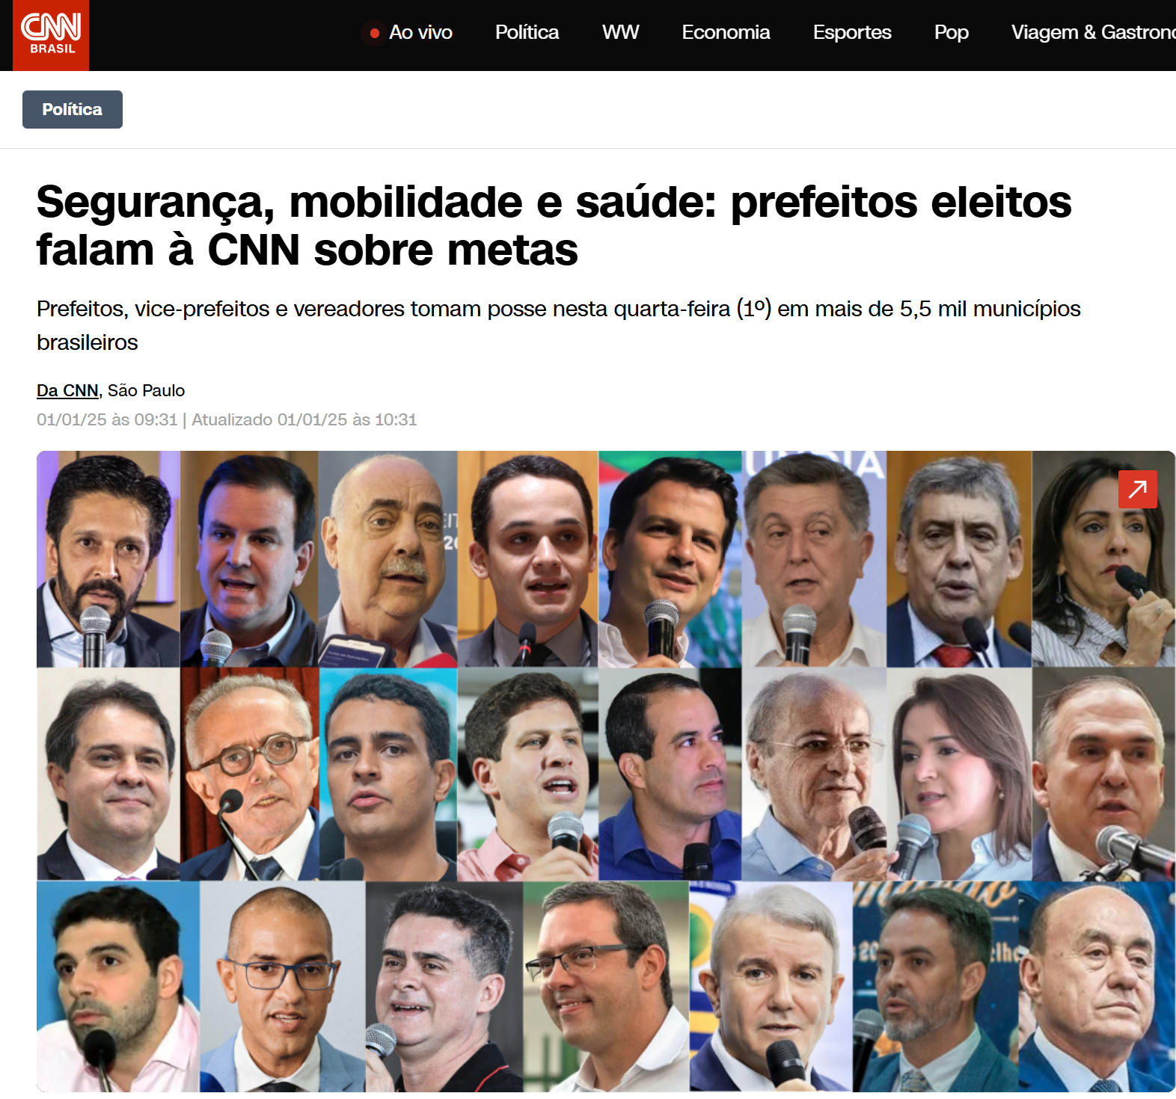
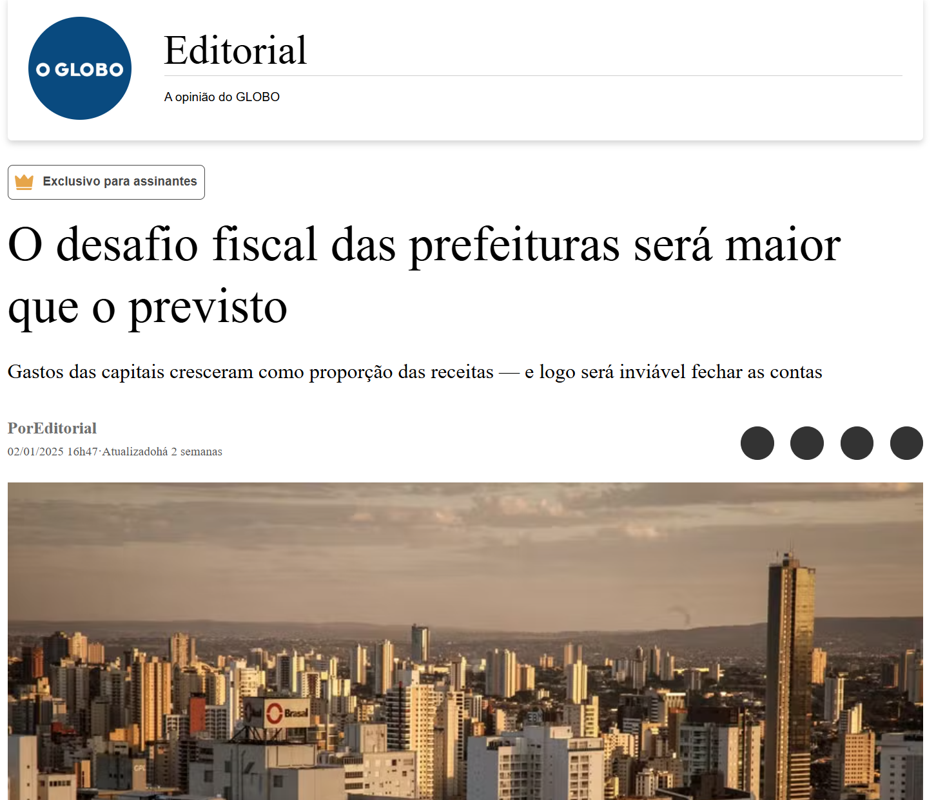

Slide 4

Desafios da Gestão Fiscal dos Municípios
Desafios da gestão fiscal, das demandas e das contas governamentais frente a um cenário de aumento de necessidades e escassez de recursos.
Redução da dependência de transferências e fortalecimento da autonomia financeira
Inovação e boas práticas para uma administração sustentável e para melhoria do ambiente de negócios.
Planejamento eficiente e otimização de recursos para garantir

Slide 5

Desafios da Gestão Fiscal dos Municípios
Regras Fiscais
LRF: Limites de Despesa de Pessoal, de Endividamento, Art. 42, Metas Fiscais.
CAPAG STN (Endividamento, Poupança Corrente, Liquidez, Ranking da Qualidade Fiscal e Contábil)
Art. 167-A da Constituição Federal (EC 109/2021) – relação bimestral de receitas x despesa corrente.
Regularidade Fiscal / CAUC
Prestações de Contas de Prefeitos ao Tribunal de Contas.
Regularidade Previdenciária
Resultado Orçamentário x Resultado Financeiro
Mínimos Constitucionais (Saúde, Educação), FUNDEB e Mínimos Locais

Slide 6
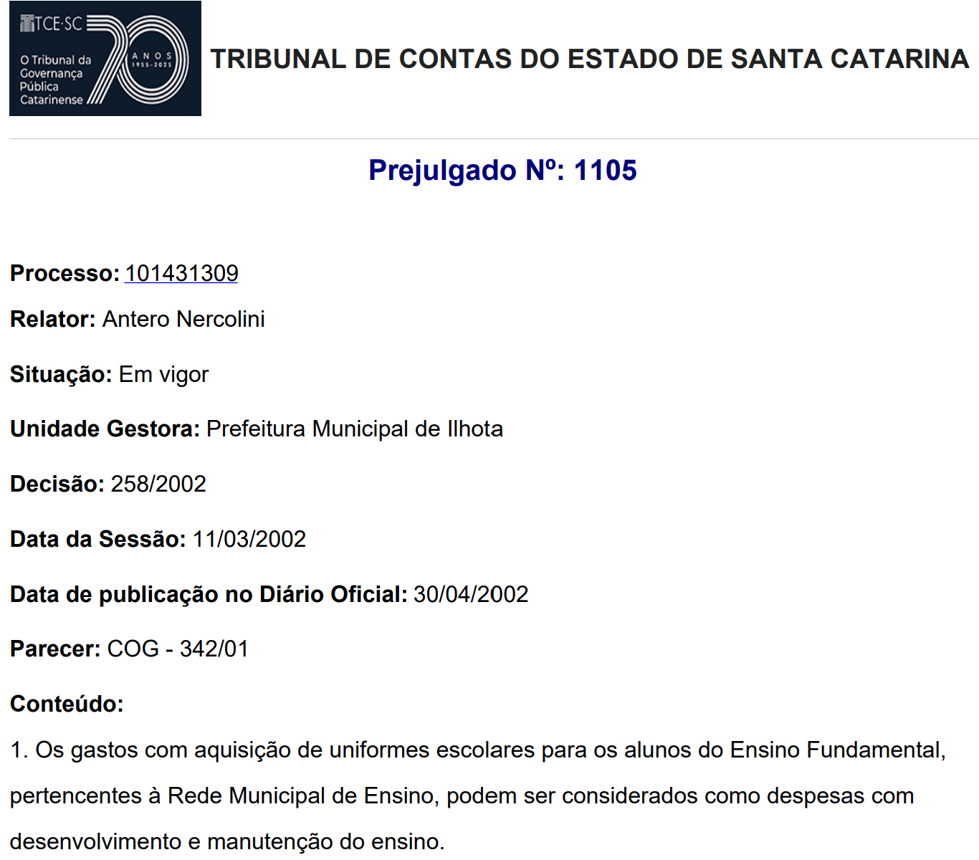
Identificação de Despesas elegíveis nos Mínimos Constitucionais
Campanhas Publicitárias de Saúde e Educação.
Serviço da Dívida contraído para ações da Educação e da Saúde.
Precatórios.

Slide 7
01
02
Atendimento de Demandas Sociais
Equilíbrio e Arcabouço Fiscal
Gestão Fiscal Responsável
03
04
Aumento da Arrecadação sem Aumento da Carga Tributária
Controle da Despesa Pública, em especial de caráter continuado
05
06
Inovação, Melhoria do Ambiente de Negócios com menos custo
Capacidade de Investimento
07
Accountability

Slide 8
OBRIGADA!
Michele Patricia Roncalio
Secretária de Fazenda de Florianópolis
Presidente da ABRASF

